Slide 1
Let it Light
차가운 도시, 적막한 세상
그 속의 따뜻함을 주는 LED 전광판
1조: 김한영, 전인복, 제갈수민, 형정석

Slide 2
목차
아이디어
해결해야하는 상황
현재 문제점
우리의 해결방안은?
왜 지금일까?
시장규모
제품설명
개발단계
경쟁 제품
향후 계획 및 활용방안
TEAM, R&R

Slide 3
아이디어
자동차에서 주행 중에도
손쉽게 다른 운전자들에게
메시지를 전달 할 수 있는 LED 전광판
자동차에서 주행 중에도
손쉽게 다른 운전자들에게
메시지를 전달 할 수 있는 LED 전광판

Slide 4
해결해야하는 상황
상황1
직진 해야 하는 상황에서 좌회전 차로로 잘못 들어왔다. 깜박이를 켰지만 차들이 잘 비켜주지 않는다.
“죄송합니다. 차선을 잘못 진입해서 양보 부탁드립니다”
라고 말해줄 수 있다면 조금 더 수월하게 직선 차로로 진입할 수 있을 것 같다.

Slide 5
해결해야하는 상황
상황 2
차선 변경을 해야 하는 상황이지만 좀처럼 차들이 양보해주지 않는다. 마침 진입 차선에 있는 차가 양보해줘서 무사히 차선변경을 완료했다. 고마움을 비상등으로 표시했지만
“양보해주셔서 감사합니다. 좋은 하루 되세요 ^^”
라고 내 고마움을 더 표현할 수 있었으면 좋았을 텐데…

Slide 6
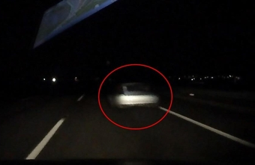
해결해야하는 상황
상황 3
늦은 밤, 집으로 퇴근 하는 길에 오른쪽 차선을 보고 깜짝 놀랐다.
전조등을 켜지 않은 말로만 듣던 스텔스(Stealth) 차량을 보게 된 것이다. 사고가 나게 될 것을 걱정한 운전자는 해당 차량에게 전조등을 켜달라고 말하고 싶었으나 창문을 내리고 소리칠 수도 없고..
“라이트가 꺼져있어 위험해요. 라이트를 켜주세요 : )”
이렇게 전달할 수 있으면 사고를 예방 할 수 있지 않을까?
자매품: 상향등 켜고 다니는 운전자

Slide 7
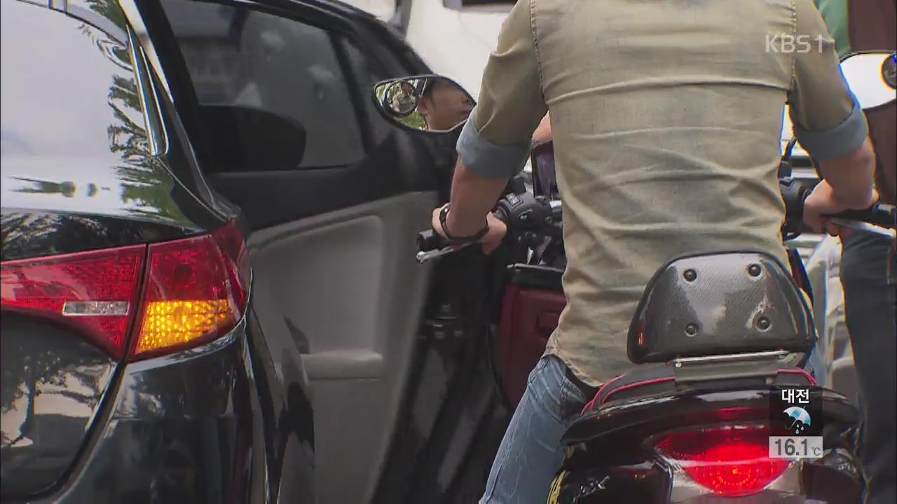
해결해야하는 상황
상황 4
택시운전사는 승객을 내리기 위해 차량을 정차시켰다..
승객이 내리는 순간 쾅 소리와 함께 오토바이와 뒷문이 충돌하는 개문(開門)사고가 일어났다. 택시 운전자도 당황하고 승객도 당황하고 오토바이 운전자도 다친 상황이 되었다.
“승객이 하차 중입니다. 잠시만 기다려주세요.”
이렇게 표시가 되었더라면 오토바이도 조금 더 조심하지 않았을까?

Slide 8
현재 문제점
차량에서 다른 운전자에게 메시지를 전달 할 방법이 없다.
유일한 방법은 비상등으로 상황에 따른 사회적 합의로 해석
운전 방해를 최소화 하며 운전 중 메시지를 변경이 불가능하다.
운전 중에 변경이 어렵고, 정차 후 특정 프로그램으로 변경한다.
기존 전광판은 대부분은 차량 외부에 설치된다.
방수로 인한 단가 상승 및 도난에 신경 써야하는 상황이 생긴다.

Slide 9
우리의 해결방법은?
차량에서 다른 운전자에게 메시지를 전달 할 방법이 없다.
→ 차량 후면에 장착할 수 있는 LED 전광판 제작
운전 방해를 최소화 하며 운전 중 메시지를 변경이 불가능하다.
운전 중에 최소화된 동작 (터치, 음성, 자동제안)으로 메시지를 출력
스마트폰과 차량용 Display를 이용
안드로이드 오토를 활용
기존 전광판은 대부분은 차량 외부에 설치된다.
내부에 설치하여 단가를 낮추고, 도난 방지 효과

Slide 10
왜 지금일까?
스마트 차량에 대한 관심도 증가
대기업에서 자동차에 다양한 전자장비를 추가하여 사용자가 보다 편리하게 사용할 수 있는 기능 들을 추가 중
Connected 네트워크의 발전
5G 상용화 준비와 더불어 차량과 차량을 잇는 Connected 시장의 발전
기존 제품의 한계
고속버스나 도로공사에서 사용하고 있는 제품들은 고가(30-80만원)의 장비로 일반 사용자에게 보급이 어려운 가격
주행 중 메시지 변경의 어려움

Slide 11
시장 규모
22,528,295
자동차 등록 대수 국토교통부 2017.12월 말 기준
966,910,000
세계자동차공업협회 2009년 기준

Slide 12



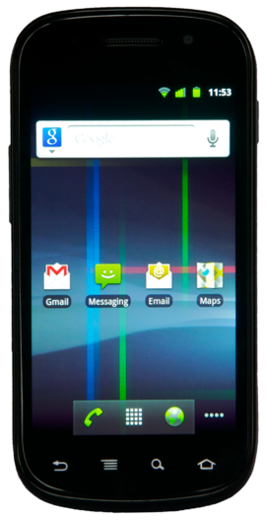

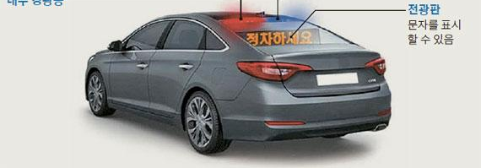

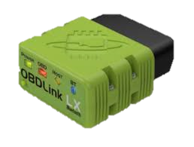
제품 설명 - 개요
메시지 관리
사용자 정보
메시지 목록
웹 인터페이스
서버
터치 입력
음성 입력
블루투스
차량 정보 OBD
LED 전광판 with Raspberry PI
스마트폰
(Android Auto)

Slide 13
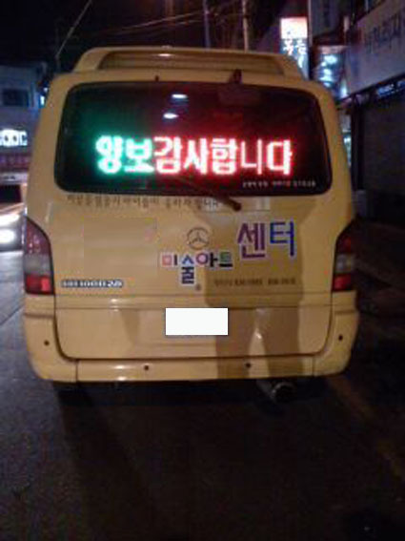
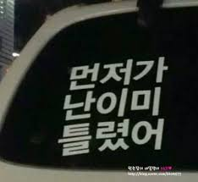
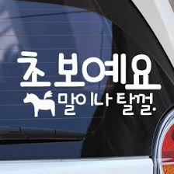
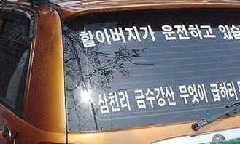
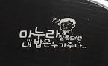
제품 설명 - 동작
평상 시에는 기본 문구 출력
상황에 따른 메시지 출력

Slide 14
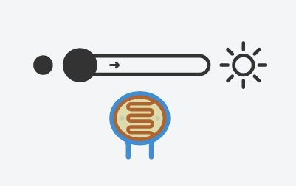
제품 동작
주변 환경에 따른 LED 전광판 밝기 조절
밤에는 너무 밝아 시야를 방해하지 않도록
낮에는 시안성을 확보할 수 있도록

Slide 15
개발 단계
1단계(프로토타입)
라즈베리파이, LED 모듈을 연결하고 Bluetooth 통신으로 연결하여 메시지 출력
안드로이드 앱을 연동하여 지정된 메시지 출력
2단계
사용자가 지정된 메시지를 앱에서 저장/수정/삭제하여 해당 메시지를 터치 하여 출력
조도센서를 활용한 밝기 조절

Slide 16
개발 단계
3단계
음성을 통한 메시지 출력
웹 인터페이스 제공, 사용자 정보 보관
4단계
차량 신호를 받아 사용자에게 상황에 따른 메시지 출력 유도
예) 좌/우측 방향지시등이 켜진 후 꺼졌을 때, 비상등이 꺼진 후, 급정거시

Slide 17
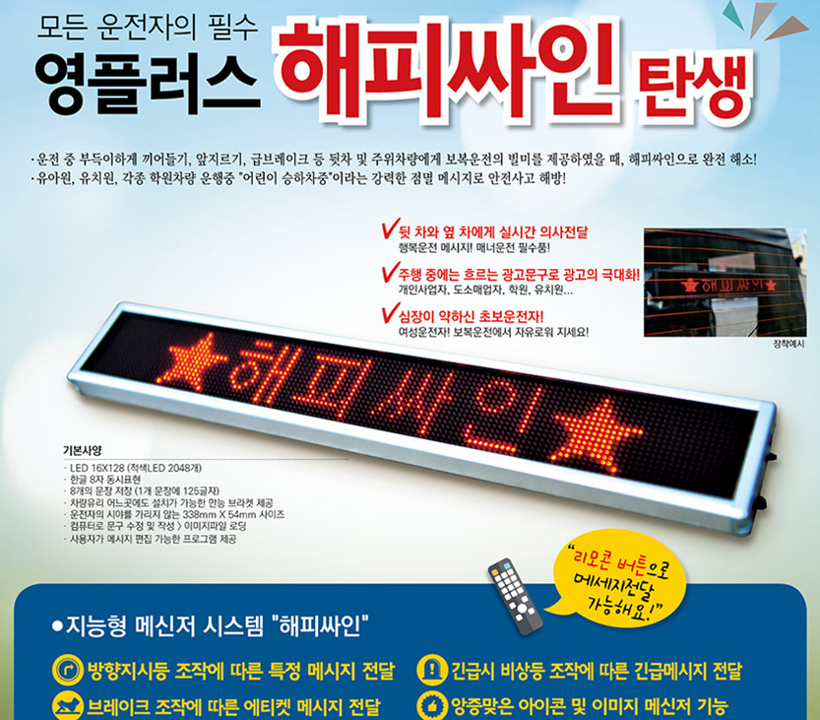
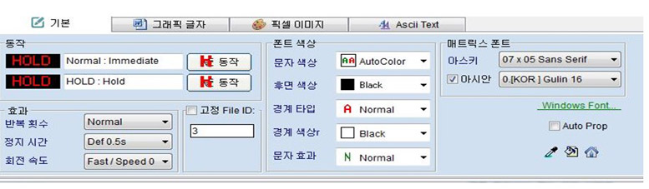
경쟁 제품
해피싸인
리모컨으로만 제어 가능
정해진 문구는 PC에서만 편집가능

Slide 18
향후 계획 및 활용방안
- 카쉐어링 업체에 보급하여 안전한 운전 유도 및 광고판으로 사용
- 전광판이 보급되면 국가단위 도로정보를 알리는 메시지 창구 활용
예) 고속도로 정체 알림, 사고 알림, 구급차 접근 알림
다양한 제품 옵션 제작
예) 단색, 칼라, 크기 옵션 등
- 라즈베리파이 보다 더 저렴한 컨트롤러 사용 (ESP32 등) 으로 단가 낮춤

Slide 19
TEAM, R&R
안드로이드 앱 개발
전인복 KTDS, 안드로이드 개발 경험, 10년차 드라이버
제갈수민 LG채용계약형, 아두이노+LED 안드로이드 앱 개발 경험, 1년차 드라이버
라즈베리파이 LED 전광판 개발
김한영 LG 전자 MC 사업부, Display BSP 담당, 14년차 드라이버
형정석 해줌, 웹 서비스개발 7년차, 모니터링 장비 프로토타입 개발, 11년차 드라이버

